Slide 1
低段语文
课堂教学活动的设计与组织
——以《狐狸分奶酪》为例
常州市新北区魏村中心小学 黄华萍

Slide 2
目录
CONTENTS
01
教材解构
02
目标确立
03
活动设计
04
课后反思

Slide 3
01
教材解构

Slide 4
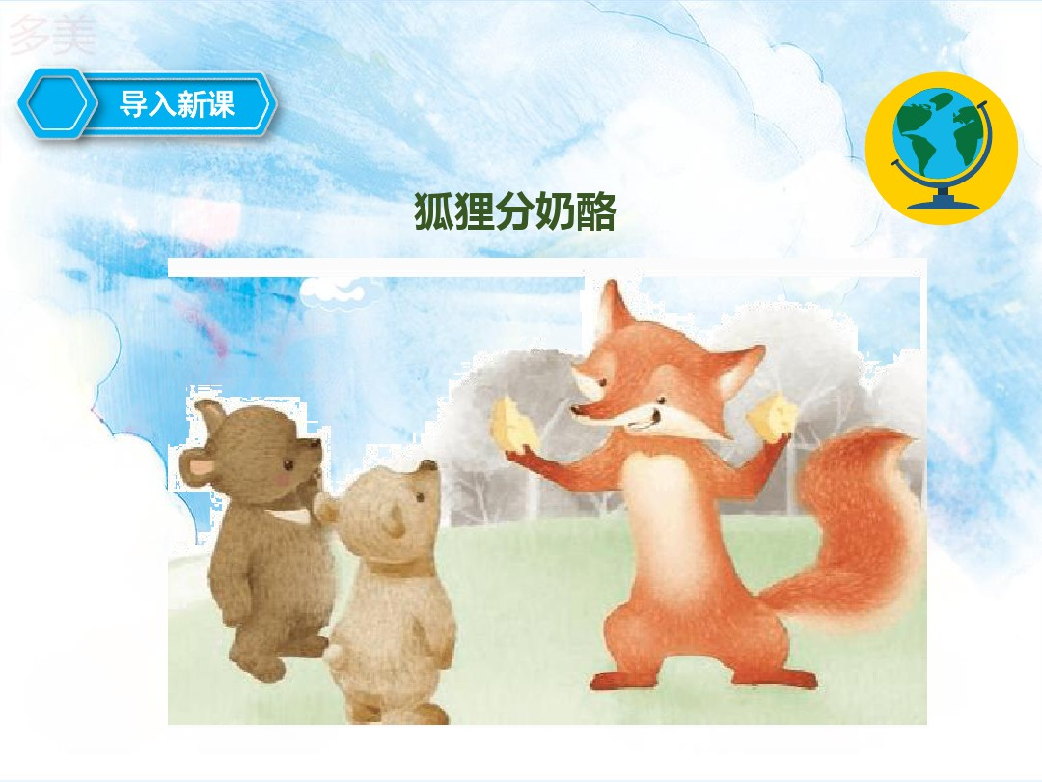
教材解构
匈牙利民间故事
同伴之间斤斤计较，就会让别有用心的人有机可乘。

Slide 5
02
目标确立

Slide 6
目标确立
识字写字
朗读课文
感知课文
初步了解课文内容，读懂故事，能对狐狸的说法作出判断，初步表达自己的想法。
能正确、流利地朗读课文，并能找准人物对话，想象情境，分角色朗读课文。
运用多种识字方法认识奶、酪、捡、掰等12个生字，会写奶、吵、咬3个生字。采用多种方式理解奶酪、小哥儿俩、拌起嘴、分得不匀、嚷着等词语的意思。

Slide 7
03
活动设计

Slide 8
活动设计
图片导入
激趣揭题
初读课文
读通读顺
再读课文
感知内容
情景体验
角色朗读
指导写字
规范练习
Please replace text, click add relevant headline, modify the text content, also can copy your content to this directly.
Please replace text, click add relevant headline, modify the text content, also can copy your content to this directly.
Please replace text, click add relevant headline, modify the text content, also can copy your content to this directly.

Slide 9
图片导入，激趣揭题
课前导入若能唤起学生的注意力和兴趣，就能开启他们的思维，促进他们很快进入学习状态。
出示图片，读准字音
开拓思维，发散积累
顺势解题，激趣入课

Slide 10
初读课文，读通读顺
图片理解
奶酪
动作理解
捡
情境表演
拌嘴
联系生活
小哥俩儿
联系上下文
分得不匀

Slide 11
情景体验，角色朗读
开始
第一次
经过
第二次
很多次
结果

Slide 12
再读课文，感知内容
第一次分奶酪
借角色体验
以读代讲
抓动作神态
以读促悟
揣心理活动

Slide 13
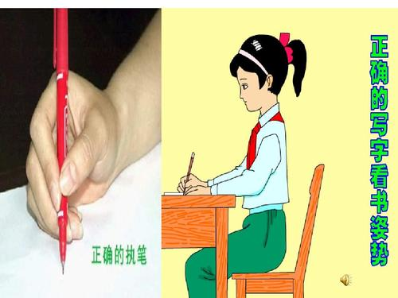
指导写字，规范练习
要练字，先正姿。常用的口诀：头正、肩平、臂开、足安。眼离书本一尺，胸离桌子一拳，手离笔尖一寸。
要把字写漂亮，学生的读帖能力非常重要。教师教给学生观察方法，从整体入手，再到具体笔画。

Slide 14
课后反思
演一演
分角色
生动 有趣

Slide 15
如何上好低年级语文课

Slide 16
五个重
重情趣激发重常规培养重朗读指导重写字教学重辨体而教

Slide 17
重情趣激发
于永正老师说：“有情有趣是教学。”
低年级的学习活动设计更要有情趣，
高年级的学习活动更侧重于理趣。

Slide 18
重常规培养
在课堂上运用一些课堂常规就非常重要：从坐、听、看、说、读、写等几个方面去规范学生的言行，往往事半功倍。

Slide 19
重朗读指导
抓实拼音教学，规范基本发音。
紧扣初读环节，打好朗读基础。
利用教师范读，焕发朗读激情。
引领学生品读，提高朗读能力。
拓展朗读形式，培养朗读兴趣。

Slide 20
引领学生品读
张田若先生说:“语文教学,第一是读，第二是读，第三还是读。”
《课程标准》中特别指出:“阅读是学生个性化的行为，不应以教师的分析来代替学生的阅读实践。”
感情朗读，必须引导学生入境入情,因为入境始于亲，并因情而自得，按“得”去朗读。即最后达到我们所说的情动而辞发。

Slide 21
拓展朗读形式
各种形式的朗读有着各自的功能和适用范围
指名读
安排在分析课文前，这样能将学生的注意力集中到要分析的那段课文上。
齐读或
分组比赛朗读
适用于课文的重点语段，在分析点
拨之后用来加深印象。
分角色朗读
适用于对话较多、情趣较浓的课文

Slide 22
重生字教学
让每一个孩子写好汉字
（一）清晰写字目标，做到拾阶而上
二）
（二）良好书写习惯，写好汉字重要前提
（三）随堂写字指导：聚零为整的练功坊

Slide 23
清晰写字目标
第一学段： 掌握汉字的基本笔画和常用的偏旁部首，能按笔顺规则用硬笔写字，注意间架结构。初步感受汉字的形体美。
第二学段： 能使用硬笔熟练地书写正楷字，做到规范、端正、整洁。用毛笔临摹正楷字帖。
第三学段： 硬笔书写楷书，行款整齐，力求美观，有一定的速度。能用毛笔书写楷书，在书写中体会汉字的优美。
延续性
连贯性
系统性

Slide 24
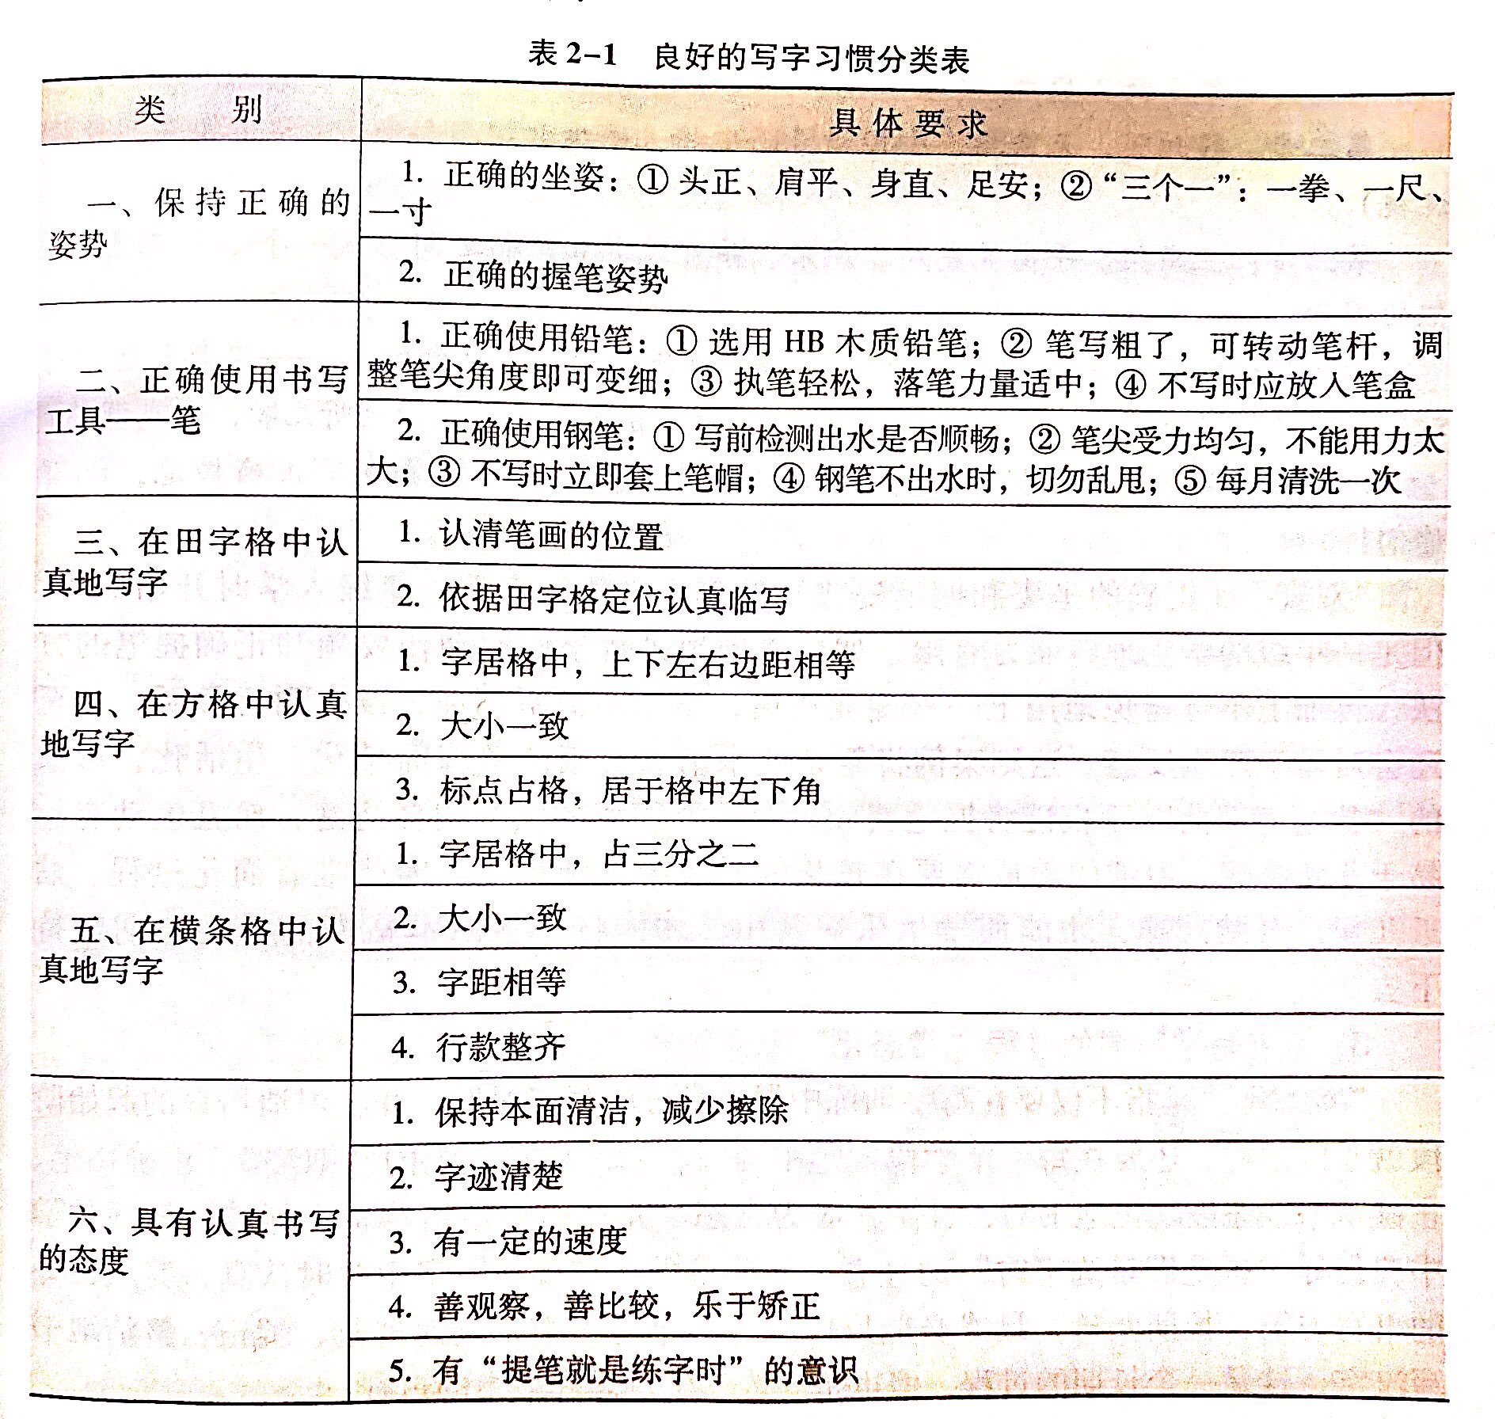
良好书写习惯

Slide 25
随堂写字指导
1.随文习字，分类指导。
2.趣味析字，精讲多练。
二）
3.自主观察，及时矫正。
聚类呈现---观察发现---精准讲解---教师示范---组织评价

Slide 26
重辨体而教

Slide 27
重辨体而教
艺术形象 | 拟人体：大量的植物、动物、自然界景物等成为故事中角色。
内容呈现 | 一个寓言故事往往蕴含一定道理，能启迪智慧。
表现手法 | 行文中常用反复、对比等手法使儿童获得文学审美的愉悦。比如，这篇文章的咬就反复出现。

Slide 28
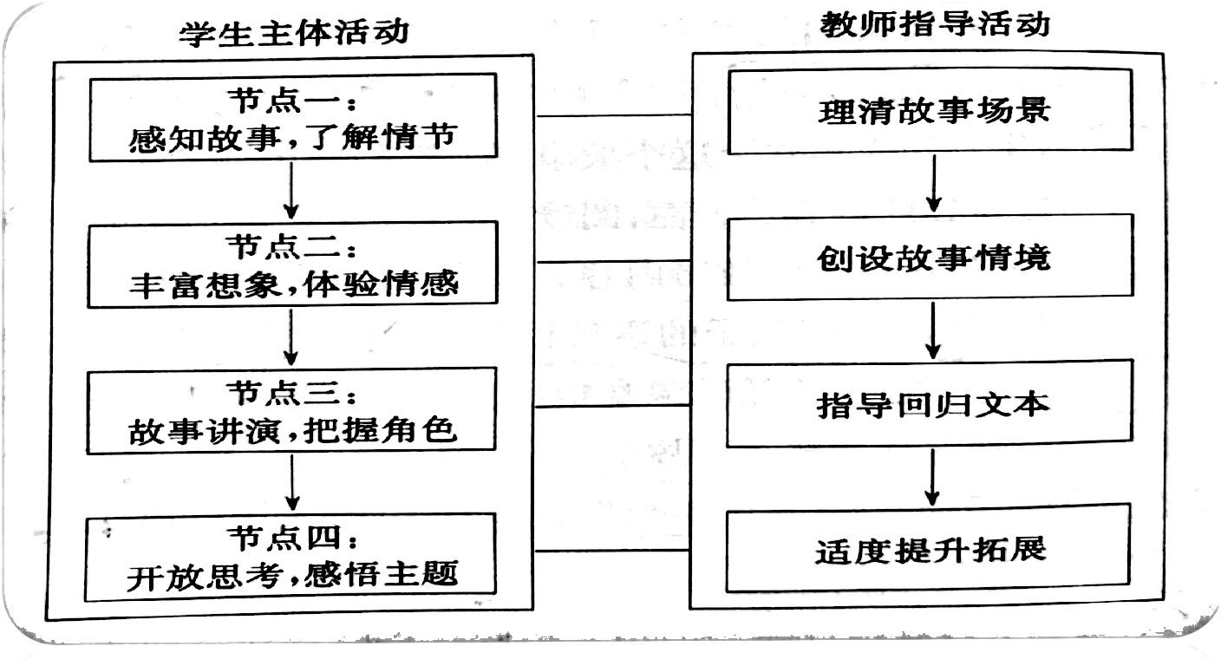
重辨体而教
情境化
情趣化
情智化

Slide 29
感谢聆听！

